Slide 1
МЕТЕОРОЛОГИЯ
Подготовила педагог ДО
МАУДО ДЮЦ «Гармония»
Карасова Т.О.

Slide 2
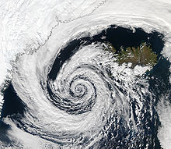
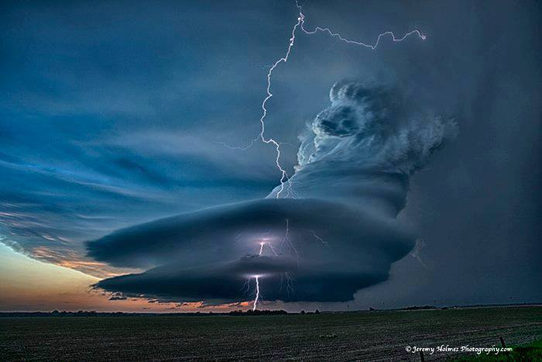

Slide 3
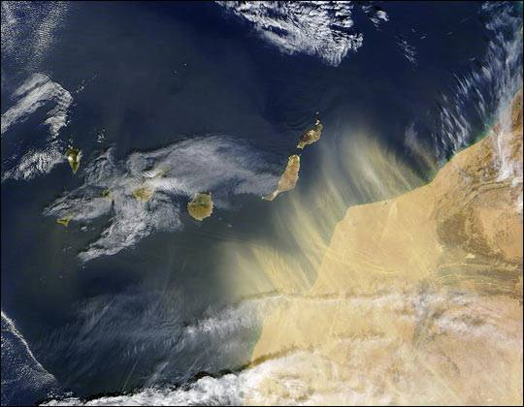
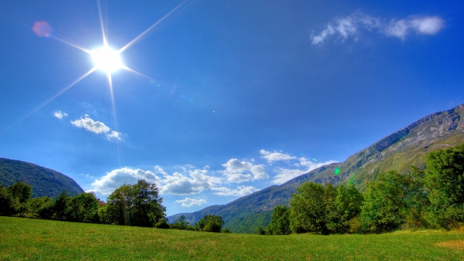

Slide 4
Назовите тему занятия?

Slide 5
МЕТЕОРОЛОГИЯ
Это наука о земной атмосфере, о физических процессах и явлениях, происходящих в ней, о взаимодействии их с земной поверхностью и космической средой.

Slide 6
Строение атмосферы

Slide 7
Рисунок - Схема строения атмосферы
1 - уровень моря, 2 - перистые облака, 3 - кучевые облака, 4 - слоистые облака, 5 - свободный аэростат, 6 - стратостат, 7 - радиозонд, 8 - перламутровые облака, 9 - отражение звуковых волн, 10 - метеорологическая ракета, 11 - серебристые облака, 12 - отражение средних радиоволн, О - метеоры, 14, 15 - полярные сияния, 16 - отражение коротких радиоволн, 17 - геофизическая ракета, 18 - искусственные спутники Земли, 19 - пилотируемые космические корабли.

Slide 8
Слои атмосферы
тропосфера (в среднем до высоты 8-13 км),
стратосфера (от 13 до 50…55 км),
мезосфера (от 50…55 до 90 км),
термосфера (от 90 до 450 км)
экзосфера (свыше 450 км).

Slide 9
Циклон и антициклон
Явления циклона – это атмосферные вихри внушительных размеров с пониженным давлением воздуха (Н) . Они приносят шквальные ветры, ураганы, грозы и другую малоприятную погоду. Их возникновение происходит вследствие вращения Земли. Циклоны северного полушария перемещают воздух против часовой стрелки. В южном полушарии они двигаются в обратную сторону. Они обладают энергетической мощью и приносят сильные порывистые ветры, обильные осадки, грозовые тучи и молнии.
Явления антициклона отличаются повышенным давлением (В). В северном полушарии антициклоны вращаются по часовой стрелке, а в южном полушарии наоборот. Они приносят ясную устойчивую погоду, отсутствие ветров и осадков. Летом на время устанавливается теплая малооблачная погода. Зимой в такие дни бывает ясно и холодно [2].

Slide 10
В разных уголках Земли воздушные массы бывают холодными и теплыми благодаря тому, что движение воздуха циклона и антициклона постоянно меняется. Потоки периодически сталкиваются и вытесняют друг друга. В слоях атмосферы происходит постоянное перемещение порывов ветра, от небольших по размерам до невероятно огромных по площади. Циклоны и антициклоны достигают в диаметре 3500-4000 км высотой 20 км.

Slide 14
ВОСТОЧНАЯ СИБИРЬ погода
На формирование климата большое влияние оказывают положение Восточной Сибири на северо-востоке Евроазиатского материка и особенности рельефа.
Холодный период со средней суточной температурой воздух ниже 0⁰ С продолжается в Восточной Сибири 6-7 месяцев.
Температура воздуха в восточной части барического максимума ниже, чем на западе: на широте 60⁰ на востоке Восточной Сибири средняя температура января составляет -38…-40⁰ С, а на этой же широте у Енисея -23…-24⁰ С.

Slide 15
Циркуляция масс
Циркуляционные условия определяют и вынос в Прибайкалье и Забайкалье, т.е. на юг Восточной Сибири, относительно теплых воздушных масс из Казахстана и Средней Азии. Наблюдаются и редкие случаи, когда относительное потепление вызывается выносом воздуха из Центральной Азии и Китая.
Озеро Байкал, расположенное в котловине, защищенной горами, согревает воздух и тогда, когда оно покрыто льдом, а перепады температуры и давления (котловина озера окружающая местность) создают условия для сильных ветров.

Slide 16
Летний период
В летний период в формировании погоды в Восточной Сибири большое значение имеет трансформация воздушных масс.
На всей территории Восточной Сибири, за исключением горных районов, абсолютный максимум температуры воздуха выше 30⁰ С. В отдельные годы при адвекции с юга температура воздуха летом в Центральноякутской равнине может достигать 33-35⁰ С.
.

Slide 17
Похолодания зимой
Наряду с этим наблюдаются резкие похолодания, заморозки даже летом, которые охватывают Прибайкалье и Забайкалье. Такие похолодания наблюдаются в тылу циклонов или антициклонических ядрах.
Адвекция холодного воздуха в Прибайкалье происходит с арктических морей (Лаптевых и Карского), а также с севера Западной Сибири и Охотского моря. При этом температура воздуха днем понижается до 10-16⁰ С, а нередко и ниже 10⁰ С.

Slide 18
Практическая часть Определить цикличность погоды в Киренском районе на примере погоды осень 2016 г.

Slide 21
Антициклон
Циклон
Жара
Мороз
Грозы
Малооблачно
Порывистый ветер
Дожди
Теплая погода

Slide 22
Антициклон
Циклон
Мороз
Грозы
Малооблачно
Порывистый ветер
Теплая погода
Жара
Дожди

Slide 23
Терминологический словарь
Адвекция, - перенос воздуха и его свойств в горизонтальном направлении.
Антициклон, - область повышенного атмосферного давления с замкнутыми концентрическими изобарами на уровне моря и с соответствующим распределением ветра.
Атмосфера, - 1. Воздушная оболочка Земли, принимающая участие в ее суточном и годовом вращении; предмет изучения метеорологии;
2. Физическая единица давления: давление ртутного столба высотой 760 мм на широте 45° на уровне моря при температуре 0°, равное 1013,25 мб.
Ветер, - движение воздуха относительно земной поверхности.
Сибирский антициклон, - один из сезонных центров действия атмосферы: область высокого давления над Азией на многолетних средних картах зимних месяцев с центром на территории Монголии.

Slide 24
Библиографический список
Метеорология и климатология: учебное пособие для бакалавров направления подготовки 250100 «Лесное дело»: профиль «Лесное хозяйство»; 250700 «Ландшафтная архитектура»: профиль «Садово-парковое и ландшафтное строительство» очной формы обучения / С.А. Терехова, В.А. Иванов, С.А. Москальченко. – Красноярск: СибГТУ, 2011. – 52 с.

